Slide 1

ติวแนวข้อสอบภาษาไทย O-net
โดย..คุณครูมีซะห์ เจะเต๊ะ
โรงเรียนศิริราษฎร์สามัคคี สพม.15
Next

Slide 2
พยางค์
เสียงสระ
วรรณยุกต์
สารบัญ
สคำทับศัพท์
คำเชื่อม
ชนิดของคำสไลด์ 17

Slide 3

1.พยางค์ คือเสียงที่เปล่งออกมาแต่ละครั้ง
องค์ประกอบของพยางค์
1. พยัญชนะต้น ออกเสียงได้ครั้งละ 1-2
2. สระ ..เสียงสั้น หรือยาว
3. วรรณยุกต์
4. พยัญชนะท้าย ออกเสียงได้ครั้งละ 1
ความรู้ประกอบ
Back
Next

Slide 4
พยางค์
พยางค์ คือเสียงที่เปล่งออกมาแต่ละครั้งเปล่งออกมา1 ครั้ง เรียกว่า 1 พยางค์ เช่น
นมัสการ อ่านว่า นะ-มัด-สะ-กานมี 4 เสียง 4 พยางค์
องค์ประกอบของพยางค์ (โครงสร้างของพยางค์)
1. พยัญชนะต้น - ออกเสียงได้ครั้งละ 1-2 เสียง
2. สระ - ออกได้เป็นเสียงสั้นหรือเสียงยา
3. วรรณยุกต์ - เสียงวรรณยุกต์ที่ถูกต้องให้เทียบกับ “ก”
4. พยัญชนะท้าย - ออกเสียงได้ครั้งละ 1 เสียง
Back
Next

Slide 5
ตัวอย่างข้อสอบ
ข้อใดมีโครงสร้างของพยางค์ต่างไปจากข้ออื่น
1.น้ำ 2.น้อย 3.แพ้ 4. ไฟ วิธีอธิบายคำตอบที่ถูกต้อง
1. น้ำ = น๊ + า + ม
2. น้อย = น๊ + อ + ย
3. แพ้ = พ๊ + แ +.........
4.ไฟ = ฟ + ะ + ย + สามัญ
คำตอบที่ถูกคือ คำตอบข้อ 3 เพราะไม่มี พยัญชนะท้าย
Back
Next

Slide 6
พยางค์มี 2 ชนิด คือ
1.พยางค์เปิด คือ พยางค์ที่ไม่มีเสียงตัวสะกดอยู่ท้ายพยางค์ เช่น แม่ จ๋า หนู กลัว
2.พยางค์ปิด คือ พยางค์ที่มีเสียงตัวสะกดอยู่ท้ายพยางค์ รวมทั้งคำที่ประสมสระ อำ ไอ ใอ เอา
อำ = อ + ะ + ม
ไอ ใอ = อ + ะ + ย
เอา = อ + ะ + ว
ดังนั้นจะเห็นได้ว่า สระ อำ ไอ ใอ เอา มีเสียงตัวสะกด ม ย ว พยางค์ที่ประสมสระ 3 ตัวนี้จึงเป็นพยางค์ปิด
Back
Next

Slide 7
ตอนที่ 2 เรื่องเสียงสระ
สระ หมายถึงเสียงที่เปล่งออกมาจากลำคอโดยไม่กระทบอวัยวะส่วนใด ภายปาก เรียกว่า เสียงแท้
แบ่งเป็น 2 ชนิด คือ
1.สระแท้ 2.สระประสม
1. สระแท้(สระเดี่ยว) หมายถึงสระที่เปล่งเสียงออกมาเสียงเดียว มี 18 เสียง แบ่งเป็น 2 ชนิด คือ
1.รัสสระ 2.ทีฆสระ
ความรู้ประกอบ
Back
Next

Slide 8
รัสสระ(เสียงสั้น) 2) ทีฆสระ(เสียงยาว)
อะ อา
อิ อี
อึ อื
อุ อู
โอะ โอ
เอะ เอ
แอะ แอ
เอาะ ออ
เออะ เออ
Back
Next

Slide 9
สระที่มีรูปเหมือนกันแต่อาจจะออกเสียงสั้นยาวต่างกันได้ ให้พิจารณาจากการออกเสียง มากกว่าที่จะดูจากรูป เช่น
เพชร อ่านว่า เพ็ด = พ + เอะ + ด
เพศ อ่านว่า เพด = พ + เอ + ด
ตัวอย่างข้อสอบสระเสียงสั้น-ยาว
ข้อใดมีสระเสียงยาวสองพยางค์และสระเสียงสั้นสองพยางค์
1.จับได้ไล่ทัน 2.ส้มสูกลูกไม้
3.น้ำตาลใกล้มด 4.บุญทำกรรมแต่ง
Back
Next

Slide 10
วิธีอธิบาย
1. จ + ะ + บ ด้ + า + ย ล่ + ะ + ย ท + ะ + น
2. ส้ + โอะ + ม สู + ก ลู + ก ม้ + า + ย
3. น้ + า + ม ต + า + น กล + อะ + ย ม + โอะ + ด
4. บุ + น ท + ะ + ม ก + ะ + ม ต่ + แอะ + ง
ข้อ1. มีสระเสียงสั้นคือ อะ 3 เสียง สระเสียงยาวคือ อา 1เสียง
ข้อ2. มีสระเสียงสั้นคือ โอะ 1 เสียง สระเสียงยาวคืออู อา 3เสียง
ข้อ3. มีสระเสียงสั้นคืออะ โอะ2 เสียง สระเสียงยาวคือ อา 2 เสียง
ข้อ4. มีสระเสียงสั้นทั้งหมด 4 เสียง คือ อุ อะ อะ แอะ
** ดังนั้นคำตอบจึง เป็น ข้อ3 เพราะมีสระเสียงสั้น 2 ยาว 2
Back
Next

Slide 11
2.สระประสม (สระเลื่อน) คือการนำสระแท้สองเสียงมารวมกันเป็นเสียงเดียว มี 6 เสียงคือ
เอียะ= อิ+อะ เอีย = อี+อา
เอือะ= อึ+อะ เอือ = อื+อา
อัวะ = อุ+อะ อัว = อู+อา
แต่ให้จำไว้ว่าสระประสมมี 3 เสียงคือ
เอีย เอือ อัว
Back
Next

Slide 12
สระเมื่อประสมพยัญชนะแล้วจะมีลักษณะ ดังนี้
1. สระลดรูป รูปสระหายไป เช่น
มด = ม + โอะ + ด (สระ โอะ หายไป)
2. สระเปลี่ยนรูป รูปสระเปลี่ยนไป เช่น
รัก = ร + ะ + ก
(สระ อะ เปลี่ยนเป็น รัก )
3. สระคงรูป รูปสระคงเดิม เช่น
มา นี แม่ หนู เหรอ
Back
Next

Slide 13
วรรณยุกต์
  วรรณยุกต์ คือเสียงสูงๆต่ำๆที่มีใช้ในภาษาไทยเท่านั้น เรียกว่า เสียงดนตรี
วรรณยุกต์มี 4 รูป คือ ก่า ก้า ก๊า ก๋า
มี 5 เสียง คือ กา ก่า ก้า ก๊า ก๋า
สรุปวรรณยุกต์มี 5 เสียง คือ
เสียงสามัญ ไม่มีรูป
เสียงเอก รูปเอก ่
เสียงโท รูปโท ้
เสียงตรี รูปตรี ๊
เสียงจัตวา รูปจัตวา ๋
ความรู้ประกอบ
Back
Next

Slide 14
การใช้รูปและเสียงวรรณยุกต์
1. อักษรกลาง คำเป็นเท่านั้นจึงจะมีรูปกับเสียงวรรณยุกต์ตรงกัน
2. อักษรสูง ผันรูปและเสียงได้ไม่ครบทุกเสียง ผันได้แค่เสียงเอก
เสียงโท และเสียงจัตวาเท่านั้น
3. อักษรต่ำ ให้สังเกตว่ารูปและเสียงวรรณยุกต์ไม่ตรงกัน
เฉพาะอักษรต่ำ......ไม่ใช้รูปวรรณยุกต์ตรีกำกับเด็ดขาด ถ้าใช้
ถือว่าผิดทันที ดังนั้นเมื่อต้องการผันเสียงวรรณยุกต์ให้ถูกต้อง
จำเป็นต้องเทียบกับอักษรกลางเป็นหลัก อาจใช้เสียง “ก”
แทนเสียงเดิมก็ได้ เช่น อยากทราบว่า “แม่” เป็นเสียงใด
ให้ลองเทียบ ดังนี้
แม่ ก แก้ = รูปที่กำกับ “แก้”เป็นรูปโท
แม่ จึงเป็นเสียง “โท”
Back
Next

Slide 15
4.คำทับศัพท์ที่มาจากภาษาทางยุโรป
ไม่จำเป็นต้องใช้รูปวรรณยุกต์กำกับ แต่สามารถออกเสียงตามเสียงเดิมได้ เช่น
โควตา อ่านว่า โค – ต้า
หรืออาจใช้ไม้ไต่คู้แทนไม้ตรีก็ได้ เช่น
(ข้อ1-3) แท็กซี่ ( ไม่เขียนแท๊กซี่ )
ความรู้ประกอบ
Back
Next

Slide 16

คำเชื่อม ( สันธาน )
1. กับ ..ประธานและกรรมทำอาการร่วมกัน
2. ต่อ ..ใช้เมื่อติดต่ออย่างป็นทางการ
3. แก่ ...ใช้เมื่อประธานทำอาการฝ่ายเดียว
4. แด่ ...ใช้แทน “แก่” คือ
1. ใช้กับผู้ที่เราเคารพนับถือสูงสุด
2. ใช้กับผู้มีฐานะเสมอกันแต่เป็นการเกียรติเป็นพิเศษ (ข้อ4)
ความรู้ประกอบ
Back
Next

Slide 17
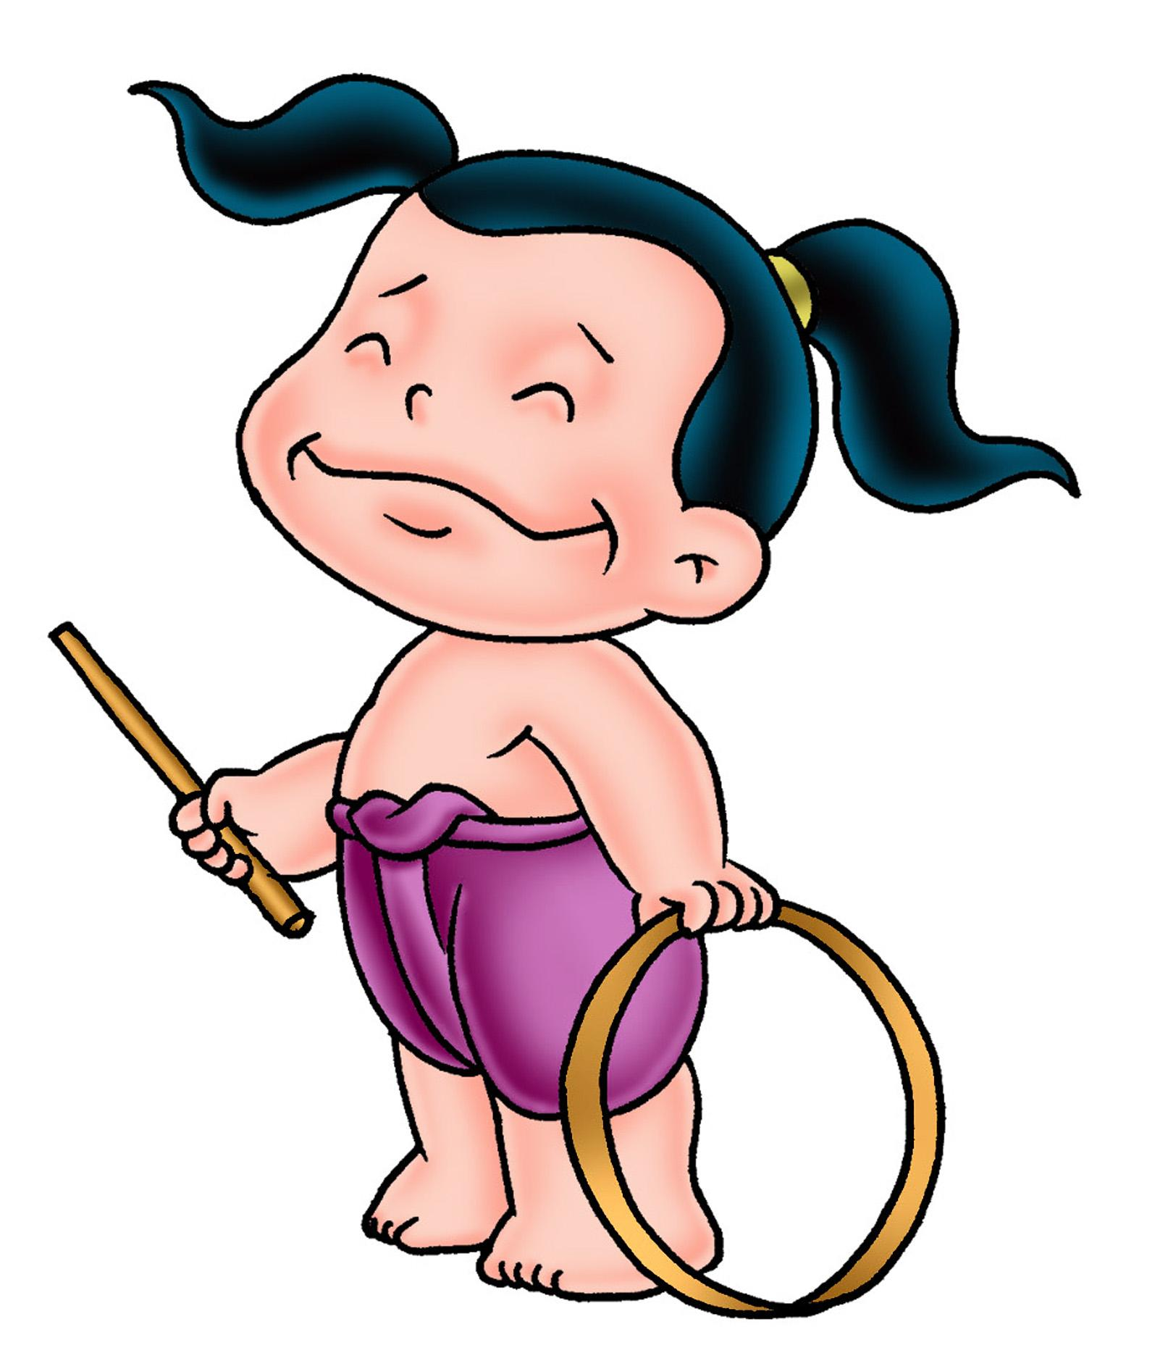
3. ชนิดของคำ มี 7 ชนิด
1. คำนาม 2. คำสรรพนาม
3. คำกริยา 4. คำวิเศษณ์
5. คำสันธาน 6. คำบุพบท
7. คำอุทาน
(ข้อ5-8)
ความรู้ประกอบ
Back
Next

Slide 18
4. คำ คือเสียงที่เปล่งออกมาแล้วมีความหมาย
คำมูล - เป็นคำพยางค์เดียว
- ถ้าเป็นคำหลายพยางค์แต่ละพยางค์ไม่มีความหมาย
คำประสม
- ขึ้นต้นด้วย “ผู้ นัก การ ชาว ช่าง เครื่อง ของ หมอ ที่ ความ”
- แต่ละพยางค์จะมีความหมาย และมีความหมายต่างกัน
Back
Next

Slide 19

5. คำซ้ำ
1. ความหมายมากขึ้น ....พี่ๆน้องๆ 2. ความหมายลดลง อ่อนลง ....... ผู้หญิงสวยๆ สวมเสื้อสีฟ้าๆ 3. ความหมายจัดขึ้น แรงขึ้น หรือทำ อย่างจริงจัง .....สบู่ห้อมหอม 4. ความหมายแยกส่วน ...เล่าเป็นเรื่องๆ5. ความหมายเปลี่ยนไป ...ครูว่าจะบอก คะแนนไปๆก็ลืม 6. ความหมายกะประมาณ ไม่แน่นอน ...บ่ายๆ พบกันแถวๆเกษตรนะ
Back
Next

Slide 20
(ข้อ9-13) 6. คำซ้อน
1. ซ้อนเพื่อเสียง มีเสียงสระหรือเสียงพยัญชนะเหมือนกัน รุ่งริ่ง งอแง 2. ซ้อนเพื่อความหมาย
1. ความหมายเหมือนกัน รอคอย 2. ความหมายคล้ายกัน จิตใจ 3.ความหมายใกล้เคียงกัน ใกล้ชิด 4. ความหมายเป็นไปในทำนองเดียวกัน ข้าวปลา 5. ภาษาถิ่นและภาษากลางที่มีความหมายเหมือนกัน พัดวี แปดเปื้อน 6.ความหมายตรงข้ามกัน ชั่วดี ถี่ห่าง
Back
Next

Slide 21

7. ( ข้อ 14 -16)
ประพาส = เที่ยว
ประภาต (ประพาต) = พัด
ประพาศ (ประภาส)=แสงสว่าง
ประภาษ = พูด
Back
Next

Slide 22
8. ข้อใดมีคำที่เขียนผิด
1. กอล์ฟ ทอฟฟี่ ยีราฟ
2. กงสุล ค็อกเทล แคปซูล
3. คลัตช์ ซอส เซลลูโลส
4. ก๊อบปี้ ปิระมิด แอสฟัลส์
(ข้อ17) (พีระมิด)
Back
Next

Slide 23
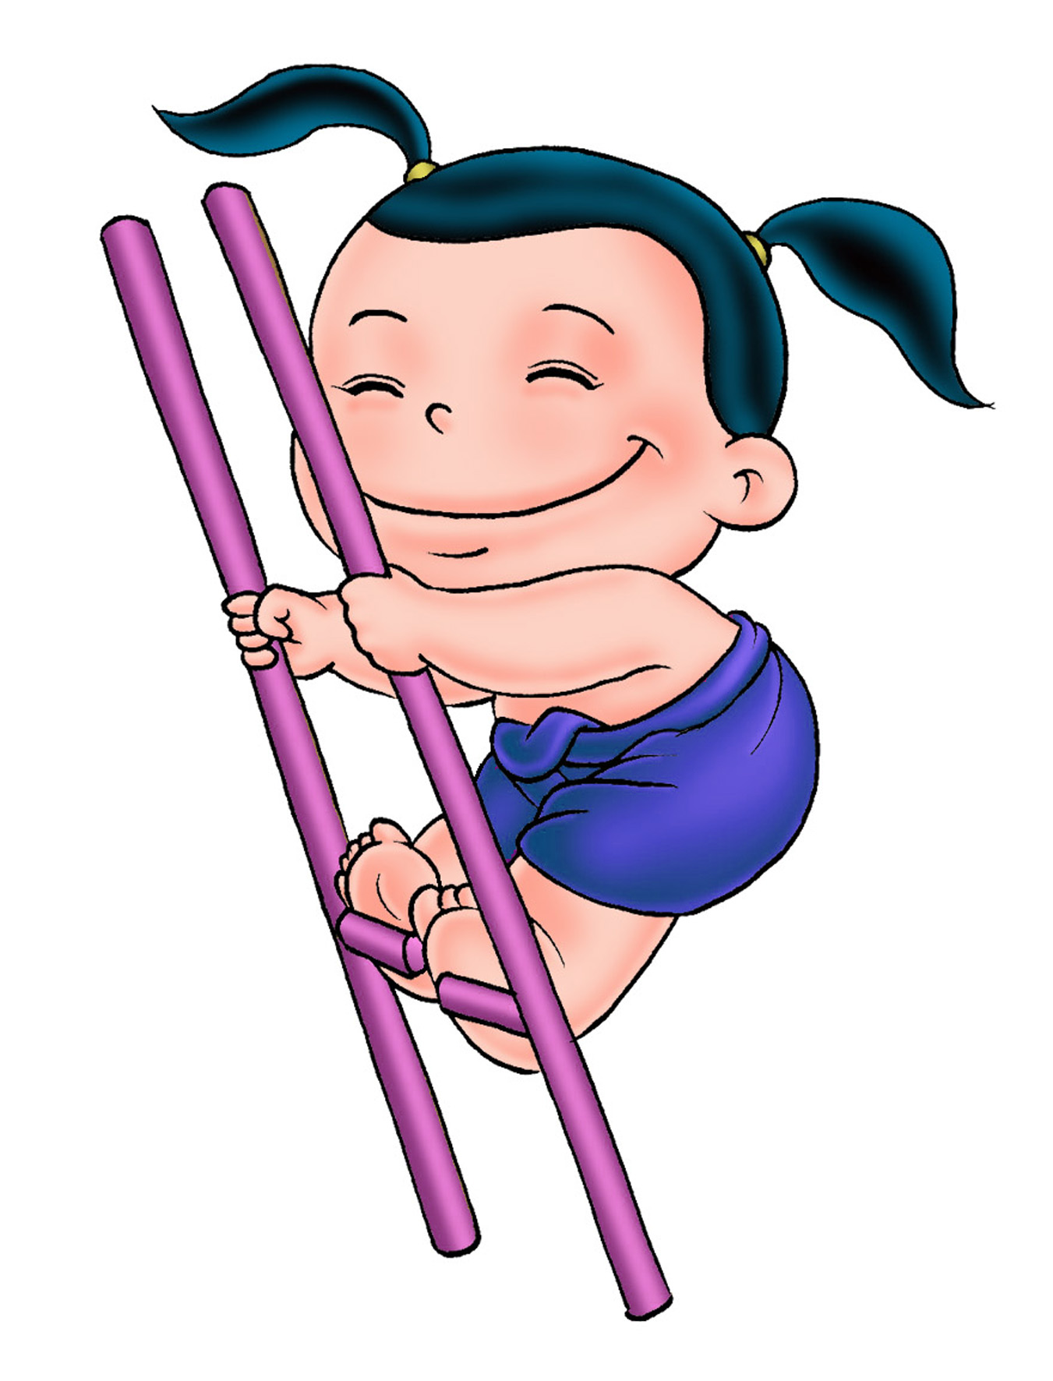
9. ประโยค
= ภาคประธาน + ภาคแสดง ชนิดของประโยค
1. ประธาน 1+กริยา 1 = ประโยคความเดียว
2.ประธาน1+กริยา1+กริยา 2 = ประโยคความรวม
3.ประธาน 1+กริยา1+กริยา 2 (ที่, ซึ่ง, ว่า)
(ข้อ18-22) =ประโยคความซ้อน
Back
Next

Slide 24
ตอนที่ 1 เรื่องพยัญชนะ
พยัญชนะ หมายถึงเสียงที่เปล่งออกมาจากลำคอแล้วกระทบอวัยวะบางส่วนภายปากทำให้เสียงเปลี่ยนแปลงไป เรียกว่า เสียงแปร
พยัญชนะวรรค
วรรคกะ ก ข ค ฆ ง ฐานคอ
วรรคจะ จ ฉ ช ฌ ญ ฐานเพดาน
วรรคฏะ ฏ ฐ ฑ ฒ ณ ฐานปุมเหงือก
วรรคตะ ต ถ ท ธ น ฐานฟัน
วรรคปะ ป ผ พ ภ ม ฐานริมฝีปาก
เศษวรรค ย ร ล ว ศ ษ ส ห ฬ อ
พยัญชนะบาลี 33 ตัว พยัญชนะสันสกฤต 35 ตัว
พยัญชนะอโฆษะ 2 แถวแรก สีเขียว=สิถิล สีแดง=ธนิต
พยัญชนะโฆษะ 3 แถวหลัง สีเขียว=สิถิล สีแดง=ธนิต
สีฟ้า=นาสิก
ความรู้ประกอบ
Back
Next

Slide 25
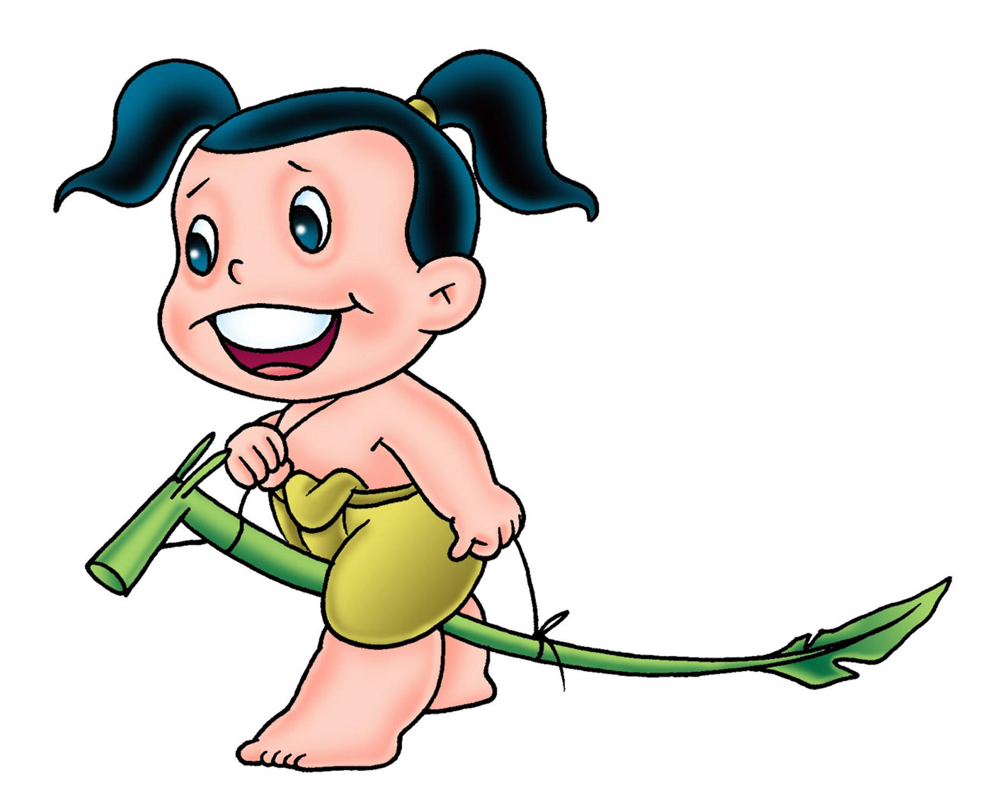
ไตรยางศ์
ไตรยางศ์ คือการแบ่งอักษรไทยออกเป็น 3หมู่ ดังนี้
1. อักษรกลาง มี 9 ตัว คือพยัญชนะวรรคแถวที่1 + อ
2. อักษรสูง มี 11 ตัว คือพยัญชนะวรรคแถวที่2 +ศษสห
3. อักษรต่ำ มี 24ตัว คือพยัญชนะที่เหลือทั้งหมด
แบ่งเป็น2ชนิดคือ
-อักษรคู่ คืออักษรต่ำที่มีเสียงคู่กับอักษรสูง ได้แก่
คฆ คู่กับ ข
ชฌ คู่กับ ฉ
ทธฑฒ คู่กับ ถฐ
พภ คู่กับ ผ
ฟ คู่กับ ฝ
ซ คู่กับ สษศ
ฮ คู่กับ ห (ข้อ23-26)
ความรู้ประกอบ
Back
Next

Slide 26

12. ข้อบกพร่องของประโยค
ประโยคสำนวนต่างประเทศ
1. แปลจากประโยคภาษาอังกฤษตรงๆ
2. มีคำว่า “ความ, การ, ในการ, ในความ...”
3. มีคำว่า “ที่, ซึ่ง, จะ”
4. มี “มัน” ขึ้นต้นประโยค
5. ไม่ใช้ลักษณนาม (ข้อ27-29)
Back
Next

Slide 27
12. ประโยคกำกวม(ประโยคไม่ชัดเจน)
1. ตีความได้หลายความหมาย
2. เว้นวรรคผิดความหมายผิดจากเดิม
3. มีคำไม่ครบ
4. วางส่วนขยายผิด
5. คำทำให้กำกวม
(ข้อ30)
Back
Next

Slide 28
13. ประโยคฟุ่มเฟือย (ไม่กระชับ หรือไม่กะทัดรัด)
1. มีคำเกินความจำเป็น
2. มีคำว่า “ความ, การ” นำหน้าคำกริยา
3. มีคำความหมายเหมือนกันซ้อนกัน
(ข้อ31-42)
Back
Next

Slide 29
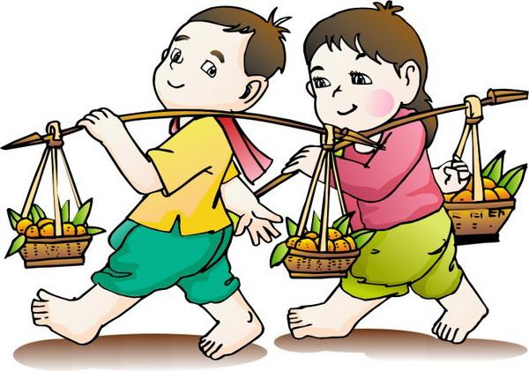
จบการนำเสนอ
สู้ต่อไปเพื่อวันของเรา
Back

